Slide 1
Signalen herkennen
PASTORALE DIAGNOSE

Slide 2
Signaleren
Goed luisteren en kijken
Doorvragen en verdiepen
Samen beoordelen
Vervolg
Spreuken 20:12 ‘Een oor dat hoort en een oog dat ziet, ook die beide heeft de Heere gemaakt’

Slide 3
Ontspan en wees gewaarschuwd
Leg de lat niet te hoog.
Een pastoraal bezoeker / bezoekster is in de eerste plaats een goede waarnemer en luisteraar, geen amateurdiagnosticus, psychotherapeut of hulpverlener.
Signalen zijn nog geen officiële diagnose. Daarvoor zijn (soms) deskundigen nodig.
Pastoraat is: geloofshulp bieden als levenshulp. Houd die kern in de gaten. Andere hulp moet door anderen geboden worden (al kan de pastoraal bezoeker/ bezoekster daartoe de weg bereiden).

Slide 4
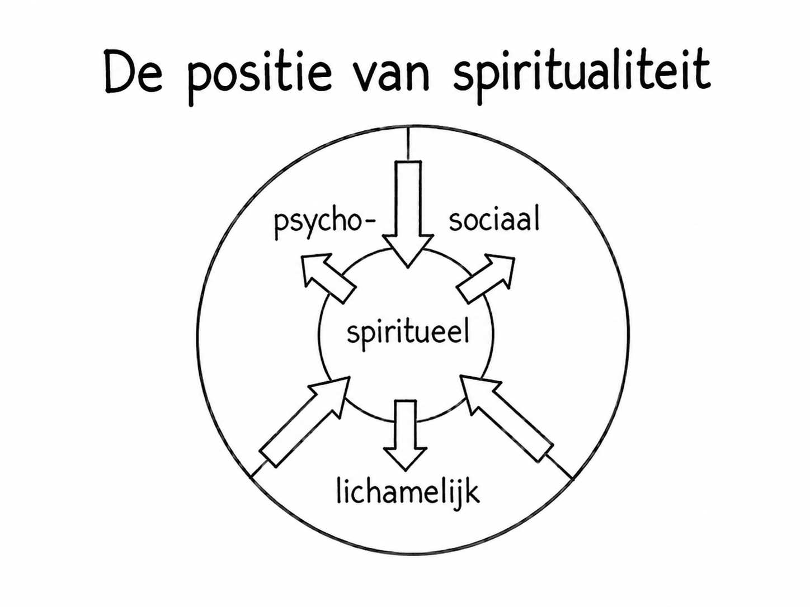

Slide 5
Signaleren: goed luisteren en kijken
Lichamelijk (vermoeid, onverzorgd, verslaafd, gespannen…)
Psychisch (verdrietig, somber, angstig, boos, schuldgevoel…)
Relationeel (eenzaam, misbruikt, spanning in relaties, mantelzorgproblemen…)
Geestelijk (twijfel, bang voor God, boos op God, geen hoop meer…)
Let dan ook op hóe iemand iets zegt, of wat hij juist niet zegt, of wat tegenstrijdig klinkt. Let op ‘eigenlijk’. Lijkt er iets te zitten onder wat iemand zegt?

Slide 6
Doorvragen
Bij waarnemingen niet adviseren, oplossen, invullen, eigen mening geven. Als je vermoedt dat iemand ergens mee zit, vraag dan door.
"U zegt dat u erg moe bent. Hoe komt dat, denkt u?"
"U zegt dat het thuis moeilijk is. Wat maakt het moeilijk?"
"Ik merk dat u emotioneel wordt wanneer u hierover vertelt. Wat raakt u hierin?"
"Hoe is dit ontstaan?” “En hoelang speelt dit dan al?"
"Met wie kunt u hierover praten?"

Slide 7
Doorvragen én direct zijn
Op basis van wat je hoort en ziet kun je soms ook direct vragen: ‘Ik denk dat je niet alles vertelt, klopt dat? Het hoeft niet maar voel je vrij om…’
Of: ‘Ik krijg niet goed zicht op wat er nou aan de hand is. Mag ik vragen, loop je soms met een geheim rond? Als dat zo is, hoef je niets te vertellen, maar ik bied je de veiligheid aan om dat wel te doen.’

Slide 8
Doorvragen én verdiepen
Bij het doorvragen kun je het thema verdiepen door het beeld van de tempel te gebruiken.
Voorhof 1 → Feiten (meeleven)
Voorhof 2 → Gevoelens (meevoelen)
Heilige → Betekenis vanuit de levensbeschouwing/ het geloof (meedenken)
En dan later in het gesprek
Heilige der heiligen → God ontmoeten (meebidden)

Slide 9
Let op de loodgieter
Een loodgieter die te hulp geroepen wordt, gaat als volgt te werk:
Wat is hier aan de hand?
Hoe is dat gekomen?
Waar wilt u nu naartoe/ wat moet er gebeuren?
Wat is daarvoor nodig?

Slide 10
Samen beoordelen
Je vat samen wat er aan de hand is, hoe iemand dat beleeft en er (in geloof) al dan niet over denkt. En vraagt dan: waar wilt u nu naartoe? Waar verlangt u naar als richting of oplossing?
En daarna: wat is daarvoor nodig? Zelfhulp? Alleen wat meer contact? Pastorale hulp? Professionele hulp? Medische zorg? Praktische steun vanuit de gemeente? Of heeft iemand alleen geduld en gebed nodig?

Slide 11
Wat is er nodig?
🟢 Groen – geen bijzondere zorg nodig
Er is geen duidelijke problematiek of die is er wel maar iemand kan er zelf goed mee omgaan.
🟠 Oranje – wel extra aandacht nodig
Er zijn signalen. Een vervolgbezoek of verdiepend gesprek is verstandig.
🔴 Rood – professionele hulp nodig
Er zijn problemen of risico's waarbij professionele hulp noodzakelijk lijkt (huisarts, psycholoog, maatschappelijk werker). Bij acute onveiligheid moet direct hulp geregeld worden.

Slide 12
Vervolg afspreken
Een pastoraal gesprek hoeft niet te eindigen met een oplossing.
Soms is het beste vervolg:
- een nieuw bezoek afspreken;
- iemand aanmoedigen (professionele) hulp te zoeken;
met toestemming van betrokkene een naaste van de pastorant of een collega betrekken (voor overleg of om te delegeren).
een ‘hulpgroep’ uit de gemeente inschakelen
Vooral: kom later terug op wat iemand eerder verteld heeft.

Slide 13
Casussen
Een pastorant zegt:
- ik ben zo depressief (angst voor zelfdoding)
ik kan me niet meer concentreren (rouw van lang geleden)
ik heb zo’n goede man en ik ben zo slecht (diep minderwaardigheidsgevoel en boosheid)
ik heb een steeds afstandelijkere relatie (seksverslaving)

